Slide 1
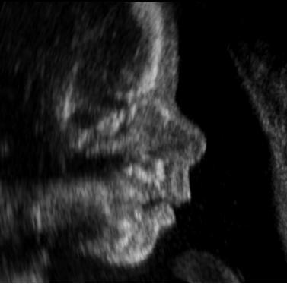
EMBRIOGÊNESE: desenvolvimento embrionário
Observe bem esta imagem!
Em toda a vida jamais haverá outra ocasião para tamanhas mudanças, pois as multiplicações celulares ocorrem rapidamente e em breve irão formar uma grande variedade de tecidos e órgãos, e, assim, definir o ser por completo.
O processo de reprodução consiste em uma das características mais notáveis dos seres vivos.
Imagem: Perfil de um embrião de 22 semanas / autoria de X.Compagnion / disponibilizada por Mirmilon / GNU Free Documentation License

Slide 2
ASPECTOS GERAIS DO DESENVOLVIMENTO EMBRIONÁRIO
A partir da fecundação e da formação do zigoto, observa-se as maiores transformações pelas quais um ser vivo passa em toda a sua vida.
As mudanças decorrem basicamente de três processos importantes:
Segmentação ou clivagem
Gastrulação
Organogênese
A partir de agora, vamos observar as etapas do desenvolvimento embrionário humano.

Slide 3
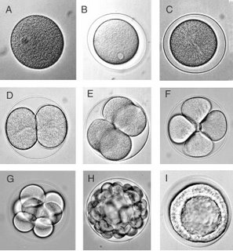
SEGMENTAÇÃO (clivagem)
  Período em que ocorre o aumento do número de células (sucessivas mitoses) sem aumentar o volume do embrião.
  Novas células formadas são denominadas blastômeros.

Slide 4
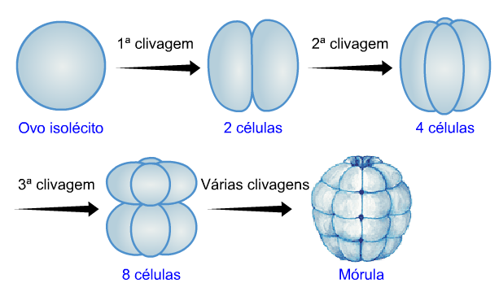
Segmentação (clivagem)

Slide 5

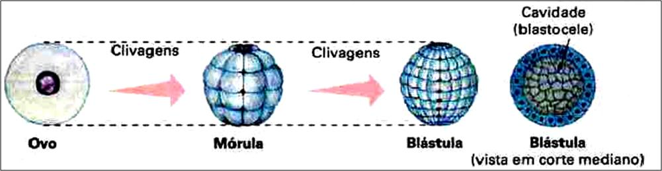
FASES DA SEGMENTAÇÃO
Geralmente ocorre em duas fases:
Mórula – maciço celular; semelhante a uma amora.
Blástula – forma-se uma cavidade interna, blastocele, cheia de líquido.

Slide 6
Células-tronco embrionárias
Até o estágio de blastocisto, as células ainda se encontram indiferenciadas; ou seja, se forem isoladas, podem originar qualquer célula do corpo de um indivíduo. Por essa característica, até a fase de blástula, as células embrionárias são chamadas de células-tronco.
O uso de células-tronco embrionárias com finalidades médicas é um tema polêmico!

Slide 7
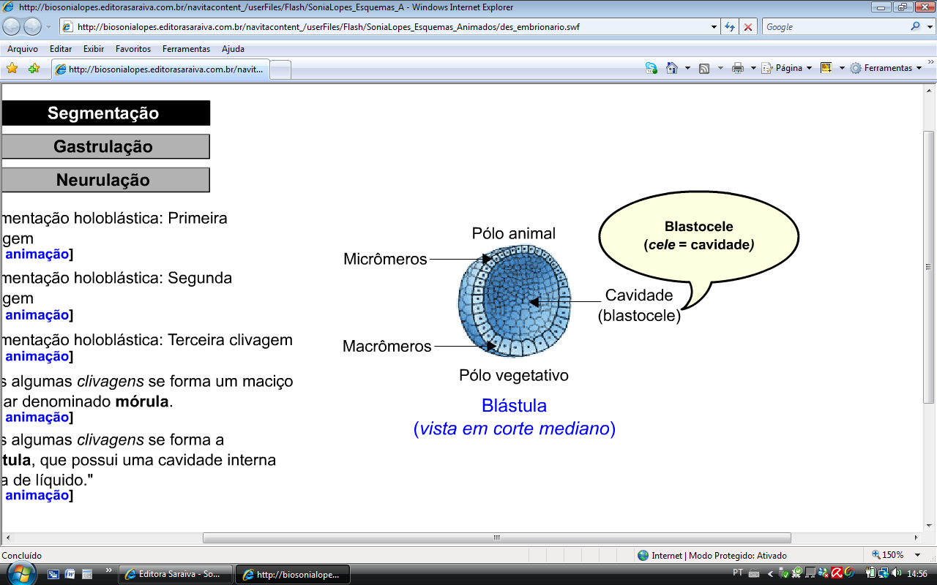
Segmentação (clivagem)

Slide 8
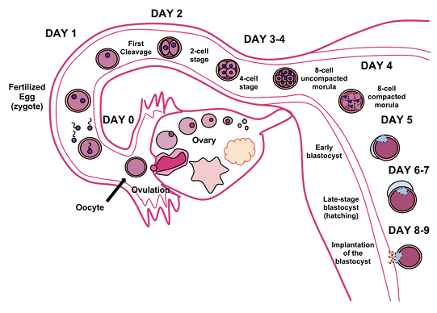
FORMAÇÃO DO EMBRIÃO E IMPLANTAÇÃO NO ÚTERO
À medida em que o embrião se implanta no útero materno, o desenvolvimento acontece com transformações contínuas.
Desenvolvimento embrionário e implantação do embrião no útero materno.
Imagem: Desenvolvimento embrionário e implantação do embrião no útero materno / Autoria de Ttrue12 / Disponibilizado por Ttrue12 / Creative Commons Attribution-Share Alike 3.0 Unported

Slide 9
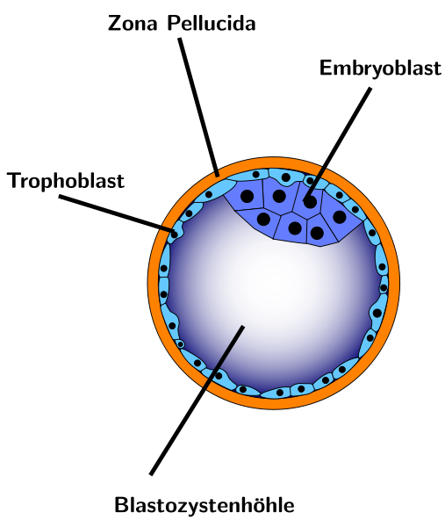
FORMAÇÃO DO BLASTOCISTO
A formação da blastocele, marca o início da fase denominada blastocisto. O blastocisto é delimitado por uma camada de células externas, o trofoblasto, de onde se originará parte da placenta, e apresenta ainda uma saliência de massa celular na parede interna, o embrioblasto, que irá desenvolver o embrião propriamente dito.
Embrioblasto
Trofoblasto
Imagem: Blatocisto em corte / Autoria da American Mathematical Society / Disponibilizada por Lennert B / Domínio Público
Blastocele
É no estágio de blastocisto que ocorre a nidação, fenômeno em que o embrião se implanta no endométrio. Dessa forma, inicia-se a gravidez que se encerra no parto.

Slide 10
FUNÇÕES DO TROFOBLASTO
Ancoragem do embrião na mãe
Nutrição do embrião
Trocas metabólicas e gasosas
Interferência no metabolismo materno – permitir o desenvolvimento embrionário
Proteção contra o sistema imune da mãe
Defesa contra patógenos

Slide 11
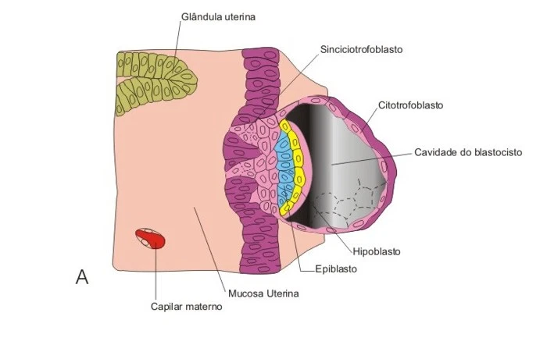

Slide 12
NUTRIÇÃO INICIAL DO EMBRIÃO
A PROGESTERONA do corpo lúteo induz o inchaço do estroma endometrial, que acumula grandes quantidades de glicogênio, proteínas, lipídeos e alguns minerais
Com a implantação do blastocisto esse inchaço e acúmulos se acentuam. Tais células chamam-se células decíduas e a camada chama-se decídua

Slide 13
NUTRIÇÃO INICIAL DO EMBRIÃO
Com a invasão do blastocisto, digerindo a decídua, o mesmo se apropria desses nutrientes, sendo na primeira semana o único meio de suprimentos, perdurando até 8 semanas
A placenta fornece nutrientes a partir do 16º dia após a fertilização, mas esse suprimento aumenta gradativamente.

Slide 14
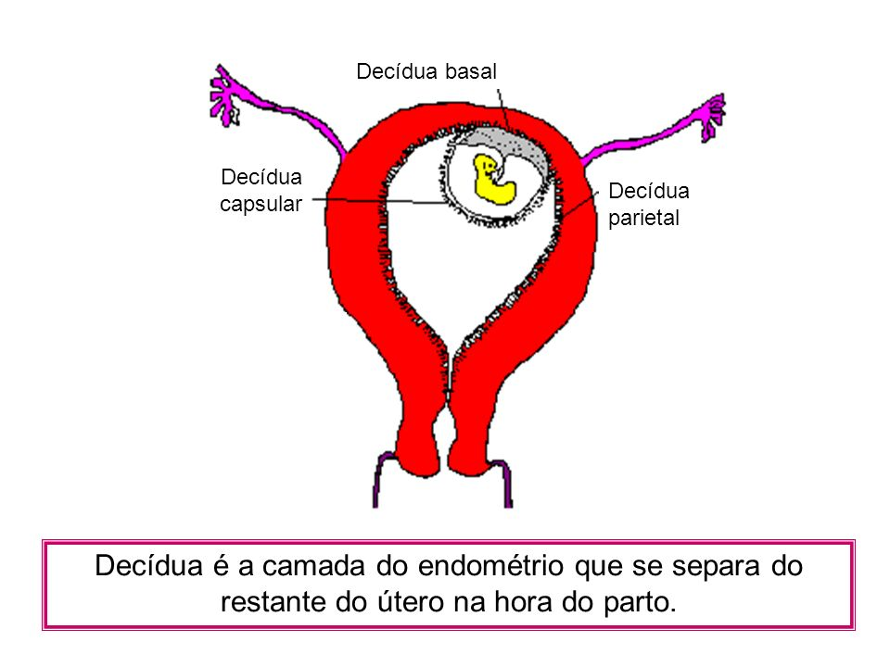

Slide 15
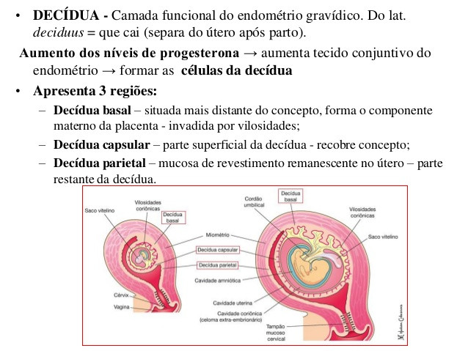

Slide 16
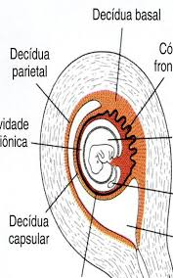

Slide 17
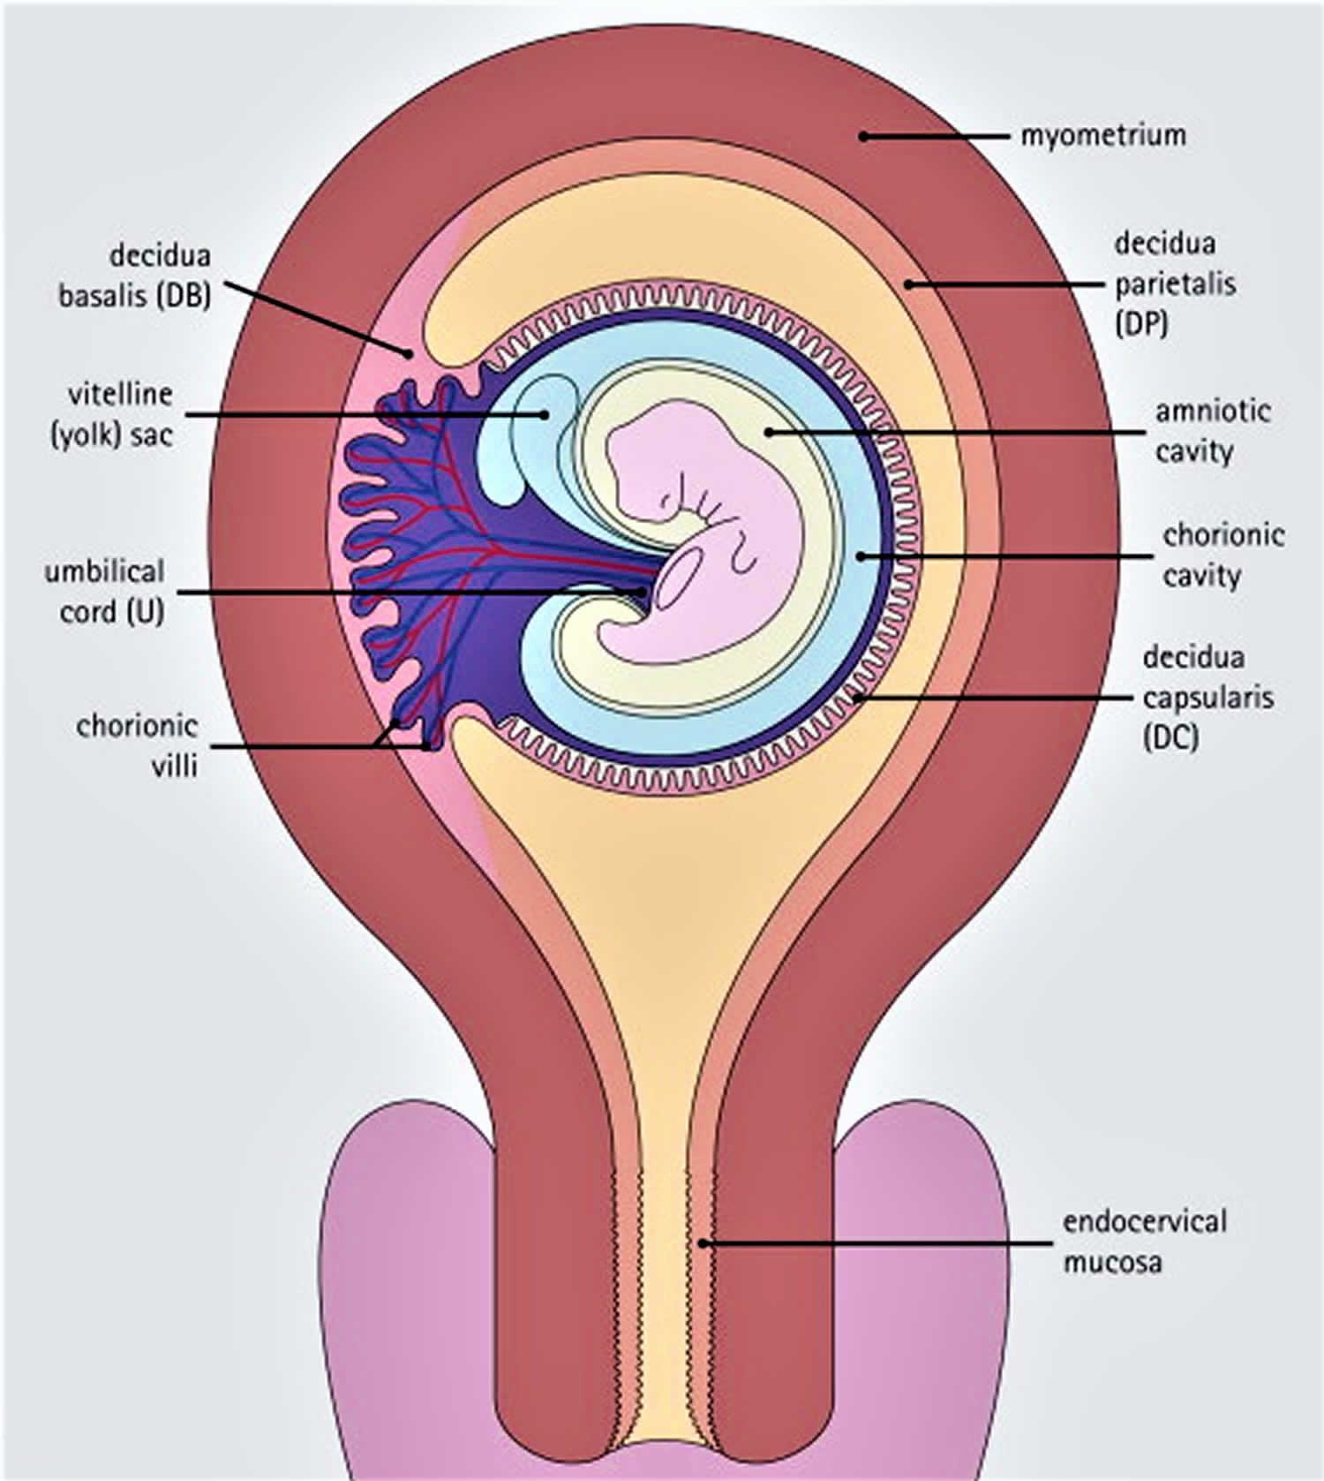

Slide 18
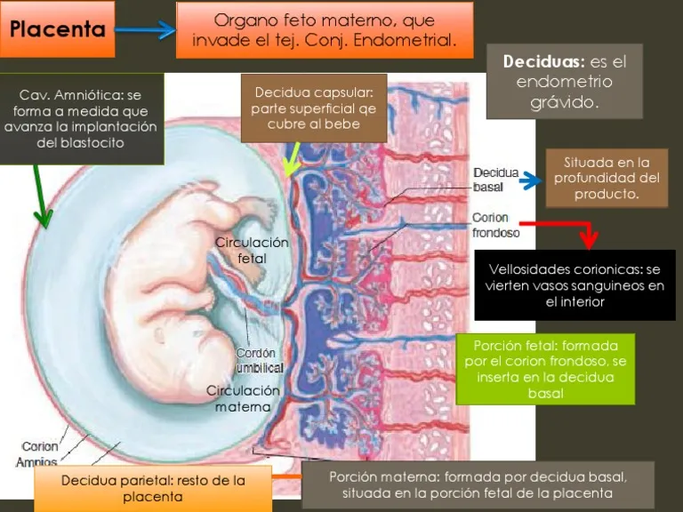

Slide 19
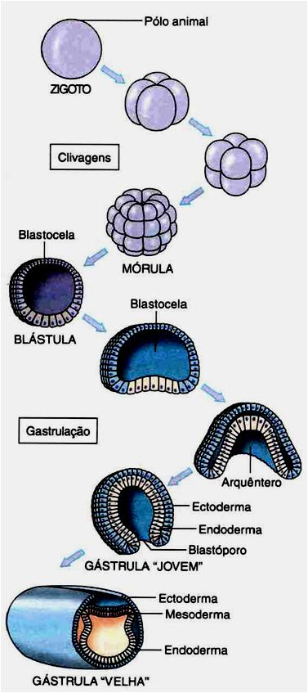
SEGMENTAÇÃO
GASTRULAÇÃO

Slide 20
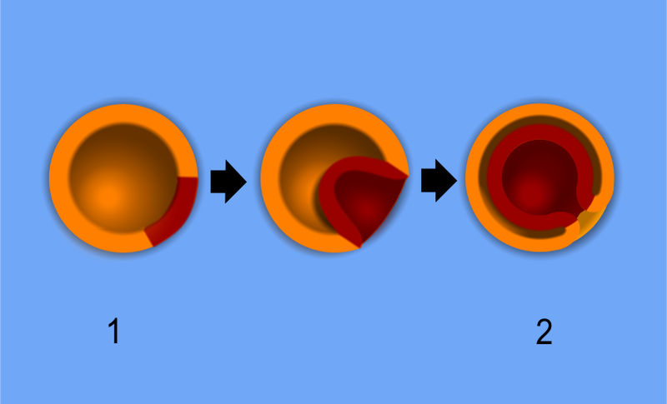
A GASTRULAÇÃO
Tem seu início em uma região periférica do disco embrionário. Nessa fase, o plano corporal do embrião vai se definindo, ocorrendo migrações e reorganização de células, fazendo com que a blastocele desapareça. Enquanto isso, uma nova cavidade se forma contendo um líquido. Essa nova cavidade é denominada arquêntero (esboço do futuro tubo digestório do ser). O arquêntero comunica-se com o meio externo por meio de uma abertura, o blatóporo (que posteriormente irá formar o ânus do embrião).
Formação da gástrula
Blastocela residual
Mesentoderma
Imagem: Um esquema da gastruação embtionária / Autoria de Pidalka44 / disponiblizado por Pidalka44/ Domínio Público
Blastocela
Arquêntero
Ectoderma
Blastóporo

Slide 21
GASTRULAÇÃO
  Formação dos Folhetos germinativos ou embrionários – lâminas celulares que na organogênese darão origem aos tecidos e órgãos.
  Os blastômeros se diferenciam em 3 conjuntos de células (ectoderme, mesoderme e endoderme).
ECTODERME
MESODERME
ENDODERME

Slide 22
FOLHETOS GERMINATIVOS OU EMBRIONÁRIOS
ECTODERME | MESODERME | ENDODERME
Folheto mais externo | Situa-se entre a ectoderme e a endoderme | Folheto mais interno
Epiderme e anexos (pelos, unhas, glândulas sebáceas e sudoríparas) Sistema nervoso (Tecido epitelial) (Tecido nervoso) | Derme Sistema muscular Sistema Esquelético Sistema Cardiovascular Sistema Urogenital (Tecidos conjuntivos) (Tecido epitelial) (Tecido muscular) | Revestimento interno do sistema digestório e anexos (glândulas salivares, fígado, pâncreas) Sistema respiratório Revestimento interno da bexiga (Tecido epitelial)

Slide 23
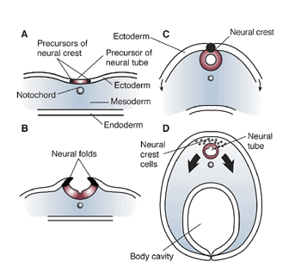
DESENVOLVIMENTO EMBRIONÁRIO E FORMAÇÃO DA NÊURULA
Formação da nêurula: o tubo nervoso e a notocorda, ou corda dorsal.
O tubo nervoso: a sua formação tem início pela diferenciação de células ectodérmicas, que adquire o aspecto de uma placa achatada denominada placa neural, desenvolvendo-se ao longo do dorso do embrião. Essa estrutura, por sua vez, dará origem ao encéfalo e a outras estruturas.
Estágio de nêurula e formação do tubo nervoso e notocorda.
A notocorda: é uma estrutura que dá suporte ao tubo nervoso, orientando a sua diferenciação. Essa estrutura libera substâncias que induzem as células do tubo nervoso para a formação do sistema nervoso central.
Imagem: Estágio de nêurula e formação do tubo nervoso e notocorda / autoria de Goodlett, C.R., and Horn, K.H / disponibilizado por Bobjgalindo / Domínio Público

Slide 24
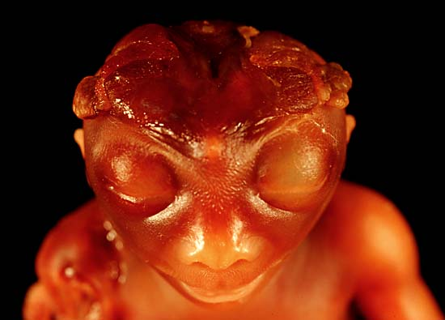
DEFEITOS DE FORMAÇÃO DO TUBO NERVOSO
Durante o desenvolvimento do embrião, podem ocorrer falhas no fechamento da região anterior do tubo nervoso, provocando mielomeningocele, anencefalia e encefalocele. Os defeitos de formação do tubo nervoso, no ser humano, aparecem numa proporção de 1 para cada 500 nascimentos.
Visão frontal de feto com anencefalia
Imagem: Visão frontal de feto com anencefalia / Autoria de Ed Uthman, MD / Disponibilizado por Dead3y3 / Domínio Público

Slide 25
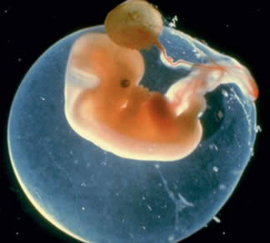
ANEXOS EMBRIONÁRIOS
Estruturas que surgem a partir dos folhetos embrionários, mas que não fazem parte do corpo do embrião
  Vesícula vitelínica
  Âmnio
  Cório
  Alantóide
  O alantóide e o cório associam-se à mucosa uterina formando a placenta
Feto humano envolvido pelo líquido aminiótico

Slide 26
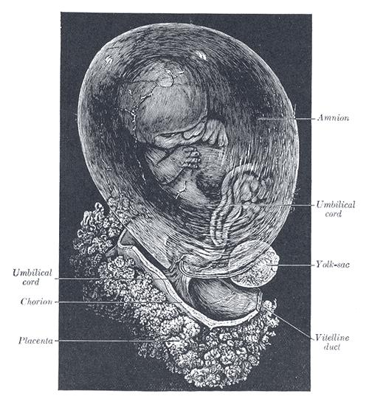
FORMAÇÃO DOS ANEXOS EMBRIONÁRIOS
Âmnio
Cordão
Umbilical
Cordão
Umbilical
Saco vitelínico
Córion
Placenta
Duto vitelínico
Imagem: Feto de cerca de oito semanas, incluso no âmnio / Desenho de Henry Gray / Disponibilizada por Irigi / Domínio Púlico
OS ANEXOS EMBRIONÁRIOS SÃO ESSENCIAIS PARA A VIDA E SOBREVIVÊNCIA DO EMBRIÃO NO ÚTERO MATERNO

Slide 27
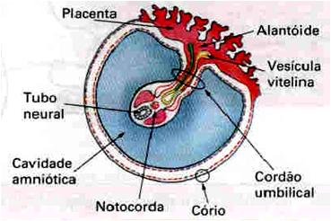
VESÍCULA VITELÍNICA
Armazena substâncias nutritivas para o embrião, o vitelo
rica em vasos sanguíneos, garante a nutrição inicial do embrião
Nos mamíferos é muito reduzida, pois a placenta é responsável pela nutrição

Slide 28
ÂMNIO
Membrana que envolve o embrião como um saco, delimitando a cavidade aminiótica, preenchida pelo líquido amniótico
Tem como função proteger o embrião (amortece choques mecânicos), além de evitar que o embrião perca água para o meio (dessecação).
É composto por 2 camadas celulares:
1) Epiblasto derivado da camada ectodérmica extra-embrionária
2) Delgado mesoderma embrionário não vascular
Conectado ao embrião pela parte ventral
Emerge ao redor do cordão umbilical
Permite movimentos livres os quais
influenciam o desenvolvimento neuromuscular
Antibacteriano
Permite o crescimento fetal
Proteção contra adesões

Slide 29
LÍQUIDO AMNIÓTICO
se acumula dentro da cavidade amniótica e aumenta progressivamente de volume à medida que a gravidez evolui
normalmente claro (incolor ou acinzentado) principalmente nos primeiros meses de gestação - a cor alterada tem significado patológico
nos últimos meses torna-se opaco, devido a presença de partículas em suspensão - lipídios que, ao aumentarem no decorrer da gestação, vão intensificar a turvação

Slide 30
ALTERAÇÕES NA COR DO DO LA
Amarelo-alaranjada - presença de bilirrubina em casos de anemia hemolítica
Amarelo-acastanhada - presença dos eritrócitos maternos ou fetais e à hemossiderina e hemotoidina resultante de hemorragia
Esverdeada - devido à estercobilina, presente no mecônio, traduzindo sofrimento fetal

Slide 31
COMPOSIÇÃO DO LA
muda com a idade gestacional
no inicio da gestação o líquido se encontra isotônico em relação ao sangue materno e fetal
com a queratinização da pele fetal, a passagem do líquido através da pele fetal fica bastante reduzida. Nesse período, a urina fetal é mais hipotônica do que no inicio da gestação, tornando assim o LA hipotônico em relação ao sangue fetal

Slide 32
COMPOSIÇÃO DO LA
células esfoliadas do âmnio, oriundas principalmente do feto, lanugem e gotículas de gordura
proteínas, aminoácidos, alfa- fetoproteínas, substâncias nitrogenadas não-proteicas, lipídios , carboidratos, vitaminas , enzimas, bilirrubina, hormônios e as prostaglandinas, e eletrólitos
o líquido amniótico é rico em células escamadas que delimitam a cavidade amniótica e também células oriundas do feto
a base morfológica da citologia amniótca está estritamente relacionada ao feto, como o desenvolvimento intra-uterino da pele, mucosas respiratórias e digestivas, das coberturas genitournárias e de todas as cavidades em contato com esse líquido. Isso possibilita então, analisar a fisiologia de cada epitélio, seus ritmos de crescimento e maturação, podendo diagnosticar: maturidade fetal, gestação de alto risco, morte fetal, infecções ovulares, sexo fetal , além de determinar o grupo sanguíneo fetal no líquido amniótico em gestações de 37 a 40 semanas

Slide 33
LÍQUIDO AMNIÓTICO
a partir de 34 semanas, o volume começa a declinar
ao final da gravidez, o volume médio é de cerca de 1.000 mL, ainda que possa haver grande variação em condições normais ou anormais (oligodrâmnio e polidrâmnio)

Slide 34
POLIDRÂMNIO
aumento do volume do líquido amniótico, associado a uma elevada morbimortalidade materna e perinatal
sua incidência é estimada em cerca de 1 a 2% das gestações
volume amniótico maior que 2.000ml
causas principais que levam a este aumento são malformação fetal, distúrbios genéticos, diabetes melito, sensibilização Rh e infecções congênitas

Slide 35
OLIGOIDRÂMNIO
diminuição do volume do líquido amniótico
sua incidência é estimada entre 1 e 5%
observado em casos de malformações bilaterais do trato urinário fetal (como agenesia renal bilateral, rins policísticos, rim multicístico bilateral e obstrução uretral) e na insuficiência placentária (pelo fenômeno da centralização fetal, na qual a redistribuição da circulação fetal prioriza órgãos mais importantes em detrimento de outros, como os rins)
a incapacidade do saco amniótico de manter o seu conteúdo é observada na rotura prematura das membranas ovulares (RPMO), onde o líquido amniótico produzido é perdido. Em parte dos casos, sobretudo nos mais leves, não é possível se determinar a etiologia do oligoidrâmnio, sendo o mesmo considerado idiopático

Slide 36
OLIGOIDRÂMNIO
a maior ou menor frequência de cada um desses achados varia com a idade gestacional
a ocorrência de oligoidrâmnio no primeiro trimestre da gestação é rara e, geralmente, de etiologia indeterminada
no segundo trimestre, a principal causa de oligoidrâmnio são as malformações do trato urinário fetal, seguida pela RPMO, sendo a insuficiência placentária, exceção
quando diagnosticado no terceiro trimestre da gestação, o oligoidrâmnio tem como causas principais a RPMO e a insuficiência placentária, embora algumas vezes a etiologia não possa ser determinada.

Slide 37
ANÁLISE DO LÍQUIDO AMNIÓTICO
AMNIOCENTESE - introdução de uma agulha longa através da parede abdominal da mãe para a retirada do líquido amniótico. O volume do líquido retirado depende da idade do feto e do motivo do exame. Utilizada para detectar principalmente doenças congênitas, defeitos de tubo neural, idade gestacional e maturidade fetal pulmonar, sendo indicada principalmente a mulheres acima de 35 anos devido à maior probabilidade de anormalidades cromossômicas fetais , além de tornar possível o estudo do DNA (paternidade)
AMNIOSCOPIA - método endoscópico de observação da câmara amniótica, permitindo observá-la pelo canal cervical e através das membranas do polo inferior

Slide 38
CÓRIO (serosa)
Membrana que envolve o embrião e os demais anexos
Reforça a proteção oferecida pelo âmnio (mecânica, térmica e contra a entrada de micro-organismos patogênicos)
Associa-se ao alantóide (corioalantóide), formando uma estrutura altamente
vascularizada, a qual participa das
trocas gasosas.
Parte do cório, em união com
o endomério uterino, forma a placenta

Slide 39
ALANTÓIDE
Surge a partir do desenvolvimento da região posterior do intestino do embrião, formando uma espécie de saco
tem como função armazenar as excretas nitrogenadas do embrião.
está envolvido na hematopoiese inicial
contribui para a formação da placenta.

Slide 40
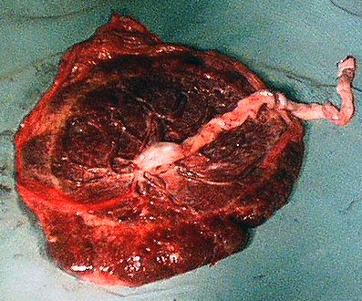
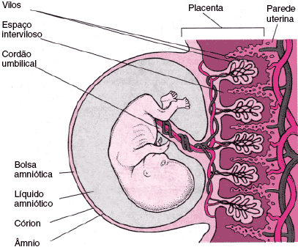
PLACENTA
O alantóide e o cório associam-se à mucosa uterina formando a placenta.
Através da placenta o organismo materno fornece ao embrião os nutrientes e o oxigênio, enquanto o embrião elimina as excretas e o gás carbônico na circulação materna. Essa troca é possível, pois a circulação embrionária e a materna estão muito próximas uma da outra, o que permite a difusão das substâncias entre mãe e filho.

Slide 41
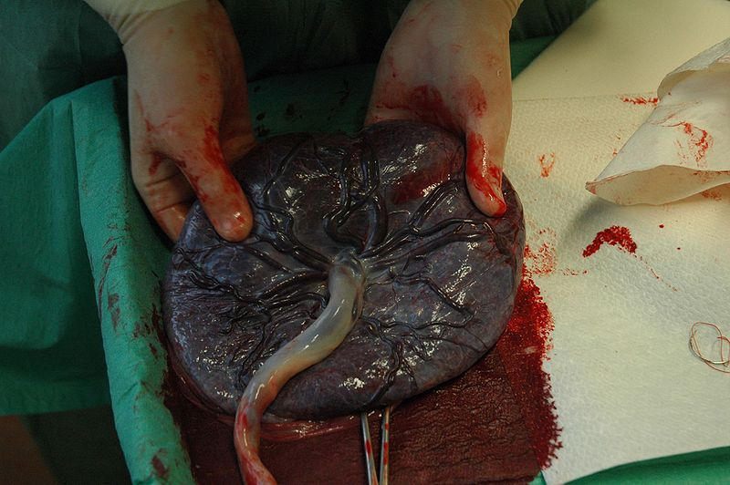
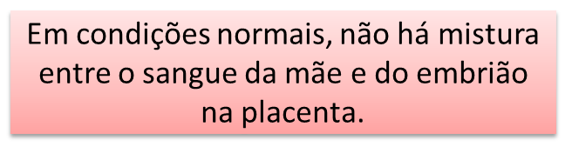
PLACENTA
também tem a função de produzir glicogênio, colesterol, ácidos graxos, e secretar hormônios, como o HCG (gonadotrofina coriônica humana), que mantém a gravidez.
O embrião está ligado à placenta através do cordão umbilical.

Slide 42
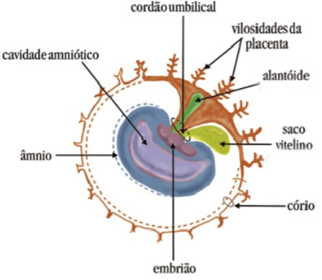

Slide 43
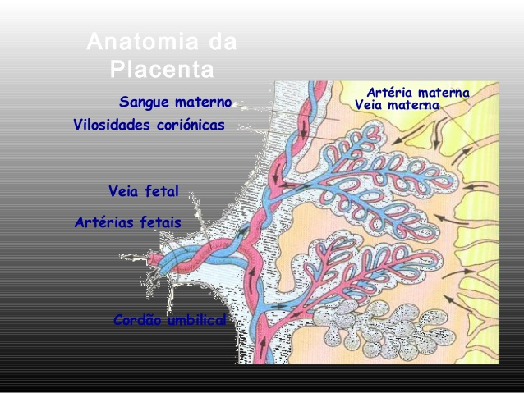

Slide 44
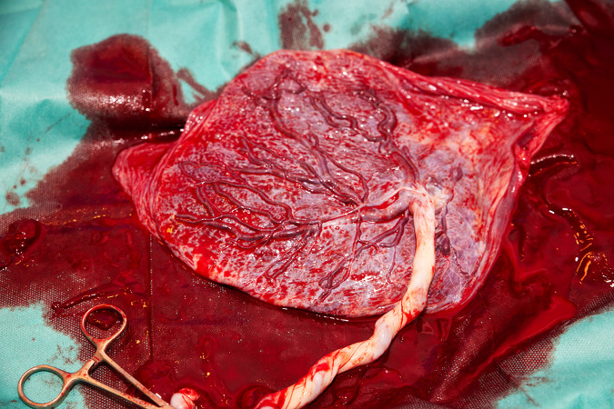
NO MOMENTO DO NASCIMENTO, A PLACENTA PODE PESAR CERCA DE 1KG

Slide 45
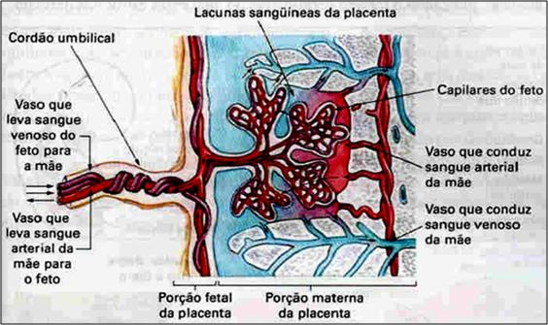

Slide 46
CORDÃO UMBILICAL
haste flexível que une o ventre do feto à placenta
formado ao redor da quinta semana do desenvolvimento fetal, a partir do saco amniótico, do alantoide (forma a veia e as artérias umbilicais) e da vesícula vitelínica.
é composto pelos vasos umbilicais, duas artérias e uma veia, e por uma substância gelatinosa, a geleia de Wharton que envolve os vasos e é envolvida por uma membrana, que constitui o estojo do cordão e se continua com a pele do ventre do feto

Slide 47
COMPRIMENTO DO CORDÃO UMBILICAL
de 55 a 61 cm na gravidez de termo, o suficiente para um parto vaginal
cresce ao longo de toda a gestação, contudo este crescimento abranda após as 28 semanas
cordões excessivamente longos ou excessivamente curtos podem ser documentados a partir do segundo trimestre de gravidez, o que sugere que os fatores que determinam o comprimento do cordão podem sofrer modificações no início da gravidez
apesar da sua importância, os fatores moleculares envolvidos na determinação do comprimento do cordão umbilical permanecem desconhecidos, contudo já existem estudos que demonstram diferenças significativas nos padrões de expressão de vários genes (específicos de cada tipo celular) relacionados com a proliferação celular

Slide 48
CORDÃO UMBILICAL responsável pela garantia de nutrientes e troca gasosa
A veia umbilical transporta sangue rico em oxigênio proveniente da placenta e as artérias carregam sangue pobre em oxigênio.
Como os pulmões do feto não estão em funcionamento, a placenta passa a ser responsável pelas trocas gasosas, ou seja, a placenta fica responsável em fazer o papel dos pulmões

Slide 49
FLUXO DO SANGUE
O sangue flui da veia umbilical e toma o caminho de menor resistência em duas vias dentro do feto.
A primeira é o ducto venoso, que drena diretamente na veia cava inferior.
A outra via é formada por diversas aberturas menores para a circulação hepática. O sangue do fígado flui para a veia cava inferior via veia hepática.
O sangue deixa o feto pelas duas artérias umbilicais, que são ramos da artéria ilíaca interna e que são obliteradas após o nascimento.

Slide 50
o sangue oxigenado chega da placenta através da veia umbilical
↓
ao se aproximar do fígado o sangue passa diretamente para o ducto venoso, um vaso fetal que comunica a veia umbilical com a veia cava inferior
↓
átrio direito
↓
átrio esquerdo, através do forame oval
↓
ventrículo esquerdo
↓
vasos da cabeça e membros superiores

Slide 51
o sangue pouco oxigenado que retorna da cabeça e membros superiores chega através da veia cava superior no átrio direito e pela valva tricúspide vai para o ventrículo direito
↓
artéria pulmonar
↓
aorta descendente
↓
artérias umbilicais
↓
placenta para ser oxigenado e recomeçar o ciclo

Slide 52
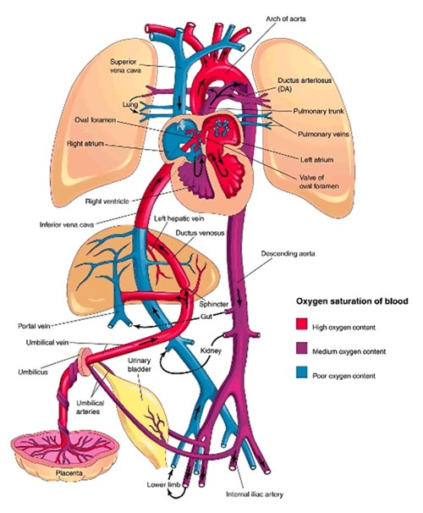

Slide 53
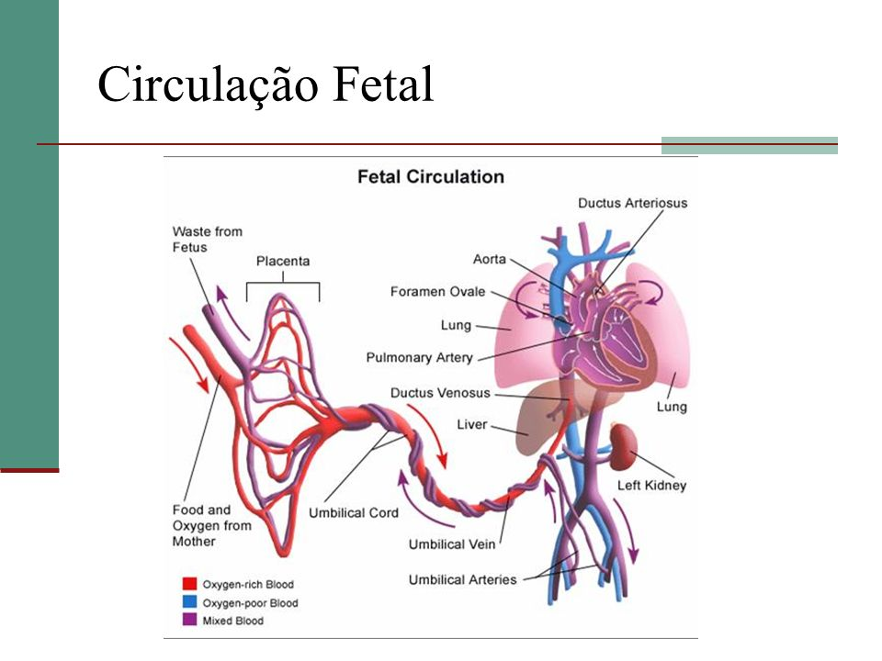

Slide 54
PROBLEMAS NO CORDÃO

Slide 55
CORDÃO UMBILICAL LONGO
associado a anormalidades consistentes com obstrução do retorno venoso da placenta, tal como congestão dos capilares vilosos e trombose vascular fetal, o que suporta a hipótese de que cordões longos exijam maior perfusão em resposta ao aumento da resistência do fluxo
diversas outras patologias ocorrem com maior frequência associadas a cordões umbilicais longos: cordões hiper-espiralados, nós verdadeiros, artéria umbilical única, restrições de crescimento, hipertrofia cardíaca, morte intra-uterina e distúrbios da coagulação
estudos demonstraram, associadas a cordões umbilicais longos, alterações degenerativas cerebrais, aumento da frequência de alterações imagiológicas cerebrais, dano neurológico e prognóstico neurológico adverso

Slide 56
CORDÃO UMBILICAL CURTO
parece relacionar-se com a diminuição da atividade fetal no útero
cordões curtos estão presentes em condições em que existe constrição física do feto, como anormalidades uterinas, gravidez ectópica e bandas amnióticas ou restrição do movimento intra-uterino, como patologia neurológica ou displasia esquelética
existe uma correlação bem definida entre cordões umbilicais curtos e complicações neonatais e fetais, que muitas vezes atingem o SNC
ainda está por esclarecer se existe um cordão umbilical curto devido à presença de distúrbios do SNC ou se estes distúrbios do SNC são o resultado das complicações decorrentes do parto de uma criança com um cordão umbilical curto

Slide 57
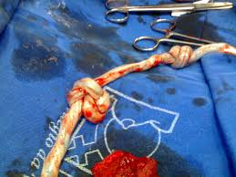
NÓ-VERDADEIRO
enlaçamento de um segmento de cordão umbilical, geralmente sem obstruir a circulação fetal, ocorrendo comumente como resultado do deslizamento do próprio feto através de uma ansa do cordão.
incidência varia entre 0,3% e 2,1%

Slide 58
CIRCULARES DO CORDÃO UMBILICAL (circular nucal )
quando o cordão umbilical fica enrolado 360 graus em redor do pescoço ou de outras partes fetais
muito comuns, incidência aumenta com o avanço da gestação, passando de 12% entre as 24 e 26 semanas para 37% a termo
na maioria dos casos não causa complicação
embora na maioria dos casos circulares do cordão não tenham efeito negativo no resultado perinatal, a possibilidade de taxas mais altas de compressão do cordão umbilical como causa de sofrimento fetal ou mesmo de asfixia e morte intra-uterina

Slide 59
tem sido descrita sua associação com acidemia (↓pH da artéria umbilical ), líquido amniótico meconiado, cesárea de emergência e morte fetal
os dados atuais não mostram risco aumentado na presença de menos de 3 voltas de 360º
o diagnóstico geralmente desencadeia incerteza e ansiedade significativas e isso deve ser levado em conta aquando do aconselhamento
apenas circulares do cordão com 3 voltas de 360º ou mais foram associadas a uma maior incidência de sofrimento fetal
o índice de Apgar não é afetado.
a ultra-sonografia pré-natal para estudo de circulares de cordão é desnecessária e não deve influenciar a abordagem.

Slide 60
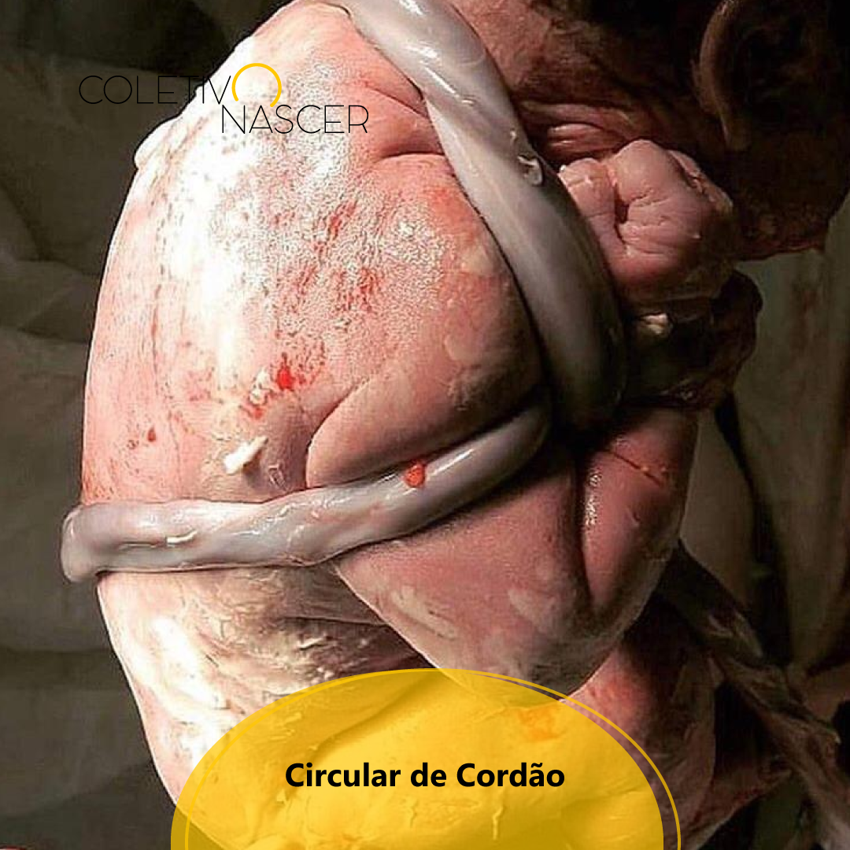

Slide 61
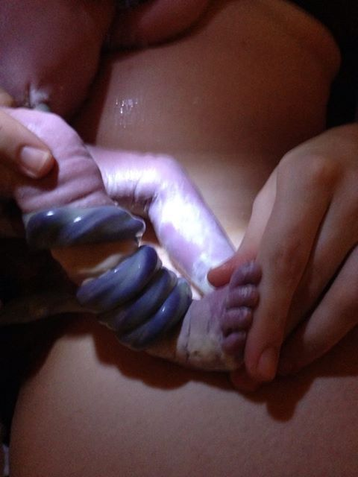

Slide 62
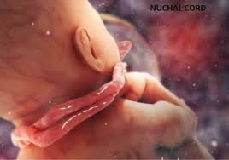

Slide 63


Slide 64
VASA PRÉVIA
um vaso das membranas se estende ao nível do orifício interno do colo uterino à frente da apresentação fetal, sem o suporte do tecido placentário ou do cordão umbilical.
incidência de um caso para cada 2.000 a 5.000 nascimentos
a ruptura desses vasos pode ocorrer espontaneamente ou de modo artificial não sendo infrequente resultar em exanguinação e morte fetal

Slide 65
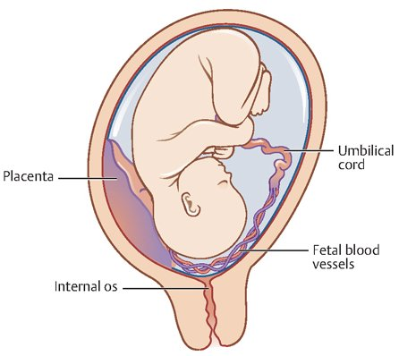

Slide 66
INSERÇÃO DO CORDÃO UMBILICAL
A inserção mais comum do cordão umbilical na superfície placentária é central ou próxima do centro
Em aproximadamente 7% dos partos de termo, o cordão umbilical apresenta uma inserção marginal e, em aproximadamente 1%, este insere-se nas membranas, situação que se designa como inserção velamentosa
Neste caso, os vasos passam livremente nas membranas, sem a proteção da geleia de Wharton, tornando-se mais susceptíveis a trombose, compressão, ruptura ou trauma

Slide 67
INSERÇÃO VELAMENTOSA
Quando a inserção do cordão umbilical ocorre fora da massa placentária, permitindo que um segmento variável de vasos umbilicais fique entre as membranas sem o suporte da geleia de Wharton
associada com complicações obstétricas incluindo restrição do crescimento fetal, prematuridade, anomalias congênitas, baixos índices de Apgar e retenção placentária
incidência de 1% das inserções de cordão

Slide 68
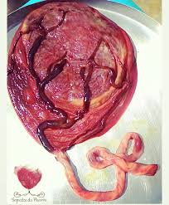

Slide 69
INSERÇÃO VELAMENTOSA
clinicamente está relacionada a diabetes materno, tabagismo e idade materna avançada
pode ser considerada uma urgência obstétrica se os vasos sanguíneos forem torcidos ou as membranas se romperem, causando grandes hemorragias, especialmente no final da gestação.
nos casos mais graves, deve-se realizar uma cesárea o mais rápido possível, pois o feto corre risco de vida

Slide 70
ARTÉRIA UMBILICAL ÚNICA
presença de uma veia umbilical e a ausência de uma das artérias umbilicais
é um marcador ecográfico associado a restrições de crescimento, gestações múltiplas, diabetes materna, hemorragias anteparto, poliidrâmnios e oligodrâmnios e aumenta o risco de complicações perinatais como diabetes mellitus gestacional, recém-nascidos pequenos para a idade gestacional e mortalidade perinatal.
é a anomalia mais comum da artéria umbilical, com incidências de 0,5% a 1%, podendo atingir 8,8% em gémeos

Slide 71
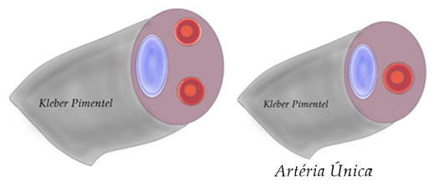

Slide 72
PROLAPSO DO CORDÃO UMBILICAL
intercorrência obstétrica pouco frequente, que necessita de rápida intervenção, devido ao grande risco de morbimortalidade fetal
a conduta mais recomendada é a interrupção da gestação por meio de cesariana
o intervalo de tempo entre o prolapso do cordão e a interrupção da gravidez, assim como o grau de compressão do cordão são fatores determinantes para o prognóstico neonatal

Slide 73
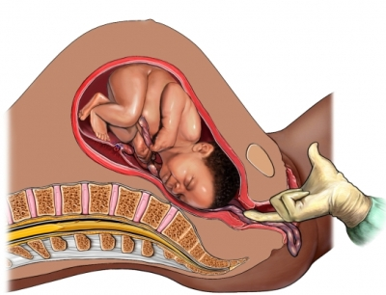

Slide 74
REDUÇÃO DA GELEIA DE WHARTON
Substância que recobre o cordão umbilical, é homogénea, rica em proteoglicanos e rodeada por miofibroblastos, que lhe conferem propriedades elásticas e contrateis
o ácido hialurónico e a sua hidrofilia faz com que absorva água e eletrólitos
sua elasticidade ajuda a resistir à pressão externa e atua como um tampão físico na regulação da circulação feto-placentária, tendo um papel primordial no crescimento fetal
o efeito protetor da geleia de Wharton aumenta com seu volume, tendo um efeito favorável na nutrição fetal facilitando a circulação feto-placentária.
a ausência de geleia de Wharton envolvendo os vasos umbilicais está diretamente associada à morte fetal

Slide 75
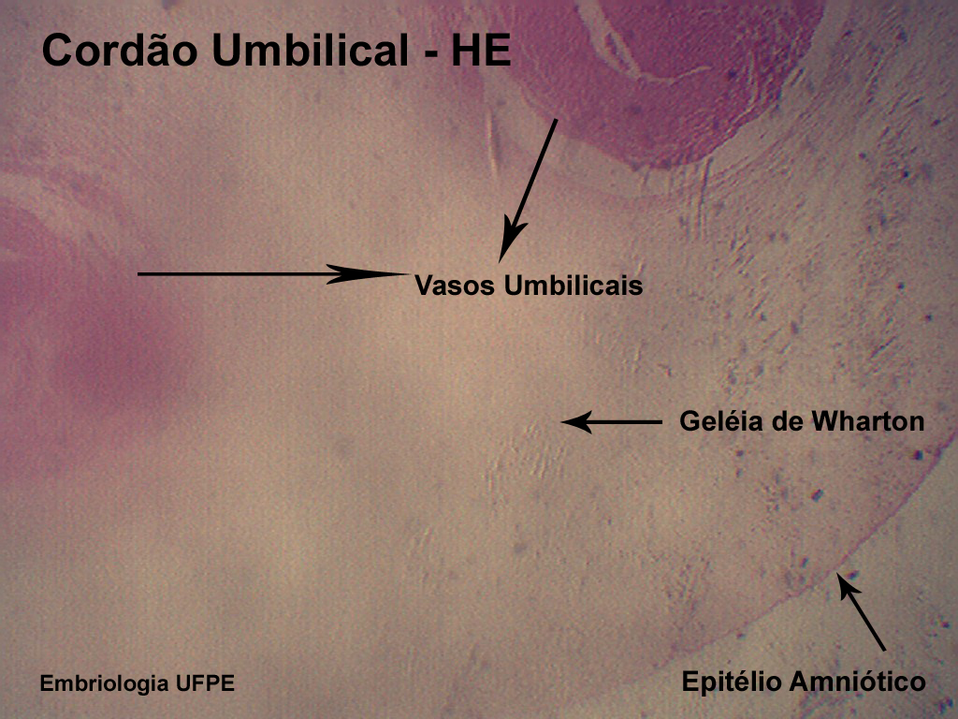

Slide 76
TUMORES DO CORDÃO UMBILICAL
evento raro que pode ser diagnosticado no período prénatal por ultra-sonografia
o seu significado clínico é determinado essencialmente pelo tamanho, que pode potencialmente causar comprometimento vascular e afetar o crescimento fetal

